Slide 1
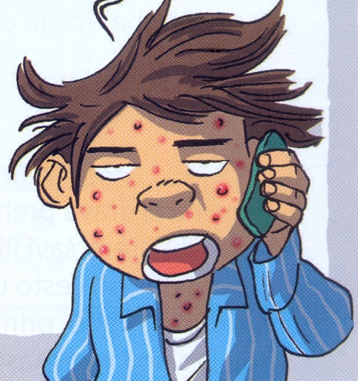
Zarazne bolesti
Vesna Bego, OŠ Dragutina Domjanića, Sveti Ivan Zelina

Slide 2
Bolesti koje se prenose s bolesnog čovjeka ili bolesne životinje na zdravog čovjeka nazivamo
zarazne bolesti.

Slide 3
Zarazne bolesti izazivaju uzročnici zaraznih bolesti.
DA NE

Slide 4
Zarazne bolesti ne prenose se:
dodirom
gledanjem
kihanjem
krvlju

Slide 5
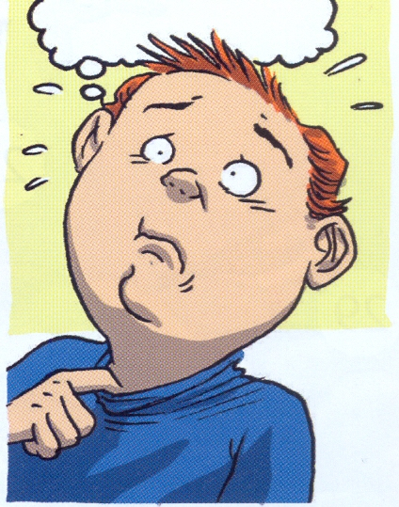
Nakon kihanja uzročnici bolesti ostaju u:
NE DA
vodi
zraku

Slide 6
Neke zarazne bolesti prenose se:
ubodima kukaca
smijehom
zaraženom hranom i vodom

Slide 7
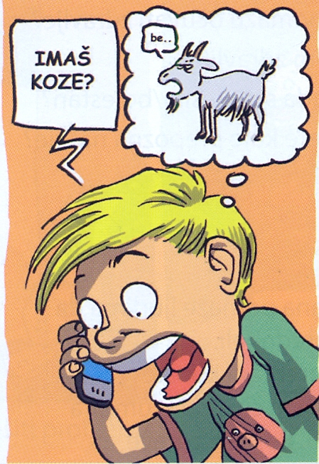
Koje su bolesti zarazne?
glavobolja
dizenterija
zubobolja
grlobolja

Slide 8
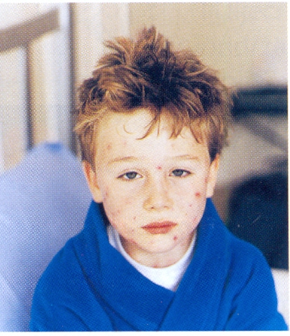
Osoba koja ima zaraznu bolest ne treba ostati kod kuće.
DA NE

Slide 9
Širenje zaraznih bolesti smanjujemo redovitim:
boravkom na zraku
vježbanjem
provjetravanjem prostorija

Slide 10
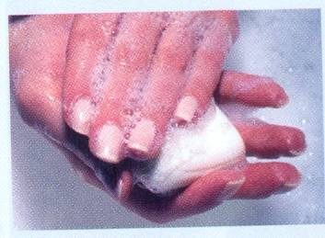
Obolijevanje od zaraznih bolesti možemo spriječiti tako da:
posjećujemo bolesnu osobu
peremo ruke prije jela
pijemo iz čaše koju koristi bolesnik

Slide 11
Koja je to zarazna bolest?
VISOKA TEMPERATURA I OPĆA SLABOST, PRENOSI SE KIHANJEM I KAŠLJANJEM
GRIPA

Slide 12
Koja je to zarazna bolest?
VODENI MJEHURIĆI PO CIJELOM TIJELU
VODENE KOZICE

Slide 13
Koja je to zarazna bolest?
OTEŽANO GUTANJE I VISOKA TEMPERATURA, PRENOSI SE SLINOM
ANGINA ILI UPALA GRLA

Slide 14
Sitna živa bića koja se hrane krvlju i sokovima iz našeg tijela nazivamo
nametnici.

Slide 15
Nametnici stvaraju zdravstvene probleme jer često prenose zarazne bolesti.
DA NE

Slide 16
Prepoznaješ li nametnike?
angina
uši
gliste
dizenterija
gripa
svrabac
šarlah
krpelji

Slide 17
Ako imamo krpelja:
trebamo piti lijek
trebamo se dobro istuširati
trebamo ga odstraniti

Slide 18
Bravo !

